Slide 1
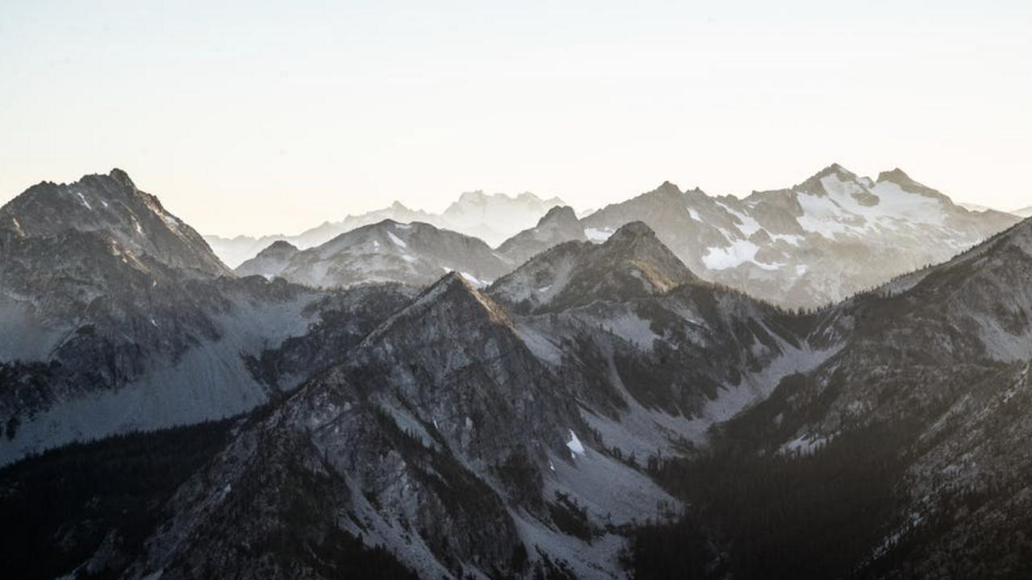
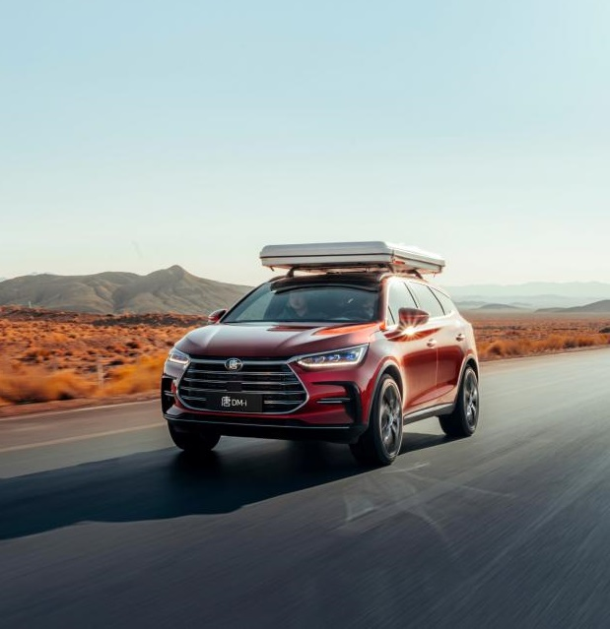

盛世旗舰
大有名“唐”
全新唐DM-i上市发布会 长沙站
20
Jun.
START

Slide 2

CO NTENTS
活动概述
Event overview
传播规划
Communication plan
活动执行
Activity execution
01
02
03
活动背景目的/活动亮点/整体规划/活动概述
整体传播规划/前期传播/现场传播/后期传播
现场布置/氛围调性/舞台环节亮点

Slide 3
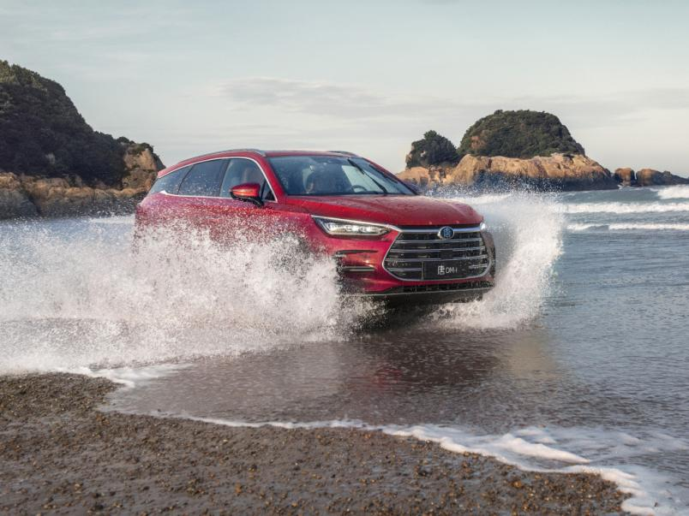
01
活动概述
活动背景目的/活动方向/整体规划/活动概述

Slide 4
活动背景目的
强体验 引流集客
提声量 强化认知
促预订 销售转化
通过现场氛围互动、车型讲解与品鉴， 让客户深度体验新车产品亮点，先享 唐DM-i科技先锋。
通过全国经销商预售预热，加深认知， 集中发声，打造高热度、高关注度。
全新唐唐DM-i自上市以来，市场反应良好，趁热打铁，现场开展新车抢订，结合购车礼遇政策，促进销售转化及收单。
深入传播，扩大声量
产品体验，深化潜客
终端发力，转化订单

Slide 5
主题释义
盛世旗舰 大有名“唐”
——全新唐DM-i上市发布会 长沙站——
唐DM-i已于4月正式上市
自上市以来，销量节节攀升，华中区湖南省配合总部开展相关上市活动，强化新唐DM-i区域声量
超混技术赋能旗舰车型，唐 DM-i为颠覆而来

Slide 6
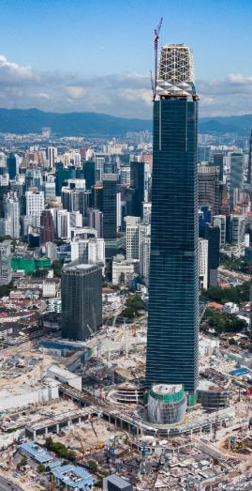
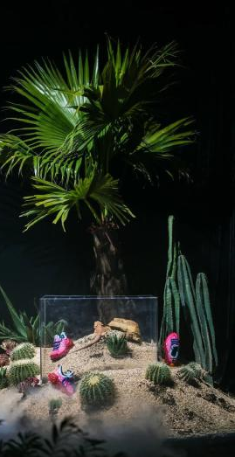
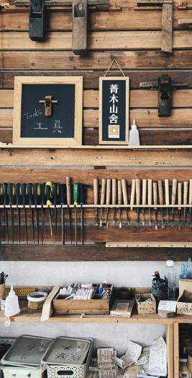
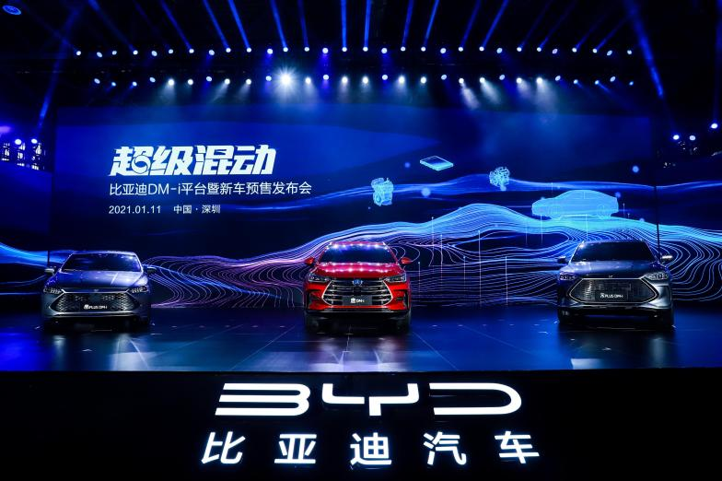
传播亮点
布置亮点
“湘”山如此多娇
长沙美景打卡
森系沉浸式发布会
感受绿色“森”呼吸
原木环保
互动亮点
环节亮点
木工DIY
在木工手作中释放压力
在动手DIY中发挥创意
全新唐DM-i惊喜出场
01

Slide 7
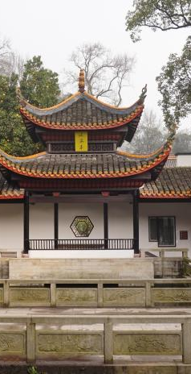
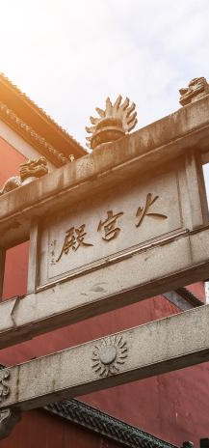
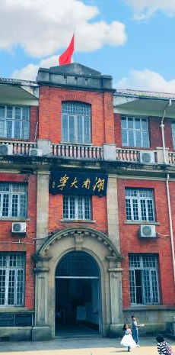
传播亮点 “湘”山如此多娇
长沙地标美景打卡
在唐DM-i社交媒体上发起#长沙打卡#话题，征集网友打卡长沙地标景点的打卡照，网友带话题#“湘”山如此多娇#，参与打卡活动，可获抽奖好礼。

Slide 8
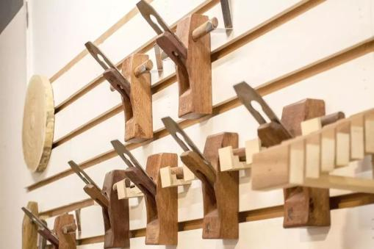
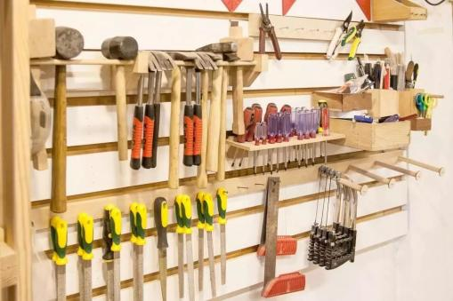
互动亮点木工工坊DIY
纯手工的木器制作，
展现唐DM-i的纯国货品质
现场安排老师指导，到场客户可亲自参与制作一个木质器具，例如“勺子”、“戒指”、“筷子”等，作品可带走
在木工手作中释放压力
在动手DIY中发挥创意
致敬木工大师——鲁班

Slide 9


布置亮点
森系沉浸式
纯电静谧空间，与自然对话，与艺术为邻
契合唐DM-i环保新能源的特性
将活动现场布置成森系原木风
让嘉宾在活动中感受绿色“森”呼吸
一起践行环保新时尚

Slide 10
环节亮点
新车惊喜亮相
?
全新唐DM-i将从“幕后”走向“台前”
在LED屏幕上做做文章
让到场嘉宾印象深刻的出场方式

Slide 11
活动概述
活动主题
盛世旗舰 大有名“唐”
——全新唐DM-i上市发布会 长沙站
活动时间
2021年6月20日（长沙）
活动场地
谢子龙影像艺术馆（一楼）
参与对象
交订客户、高意向潜客、KOL、区域媒体
活动人数
媒体（40人）、潜客（20人）
活动形式
静态品鉴、项目试驾、新车发布

Slide 12
活动主KV

Slide 13
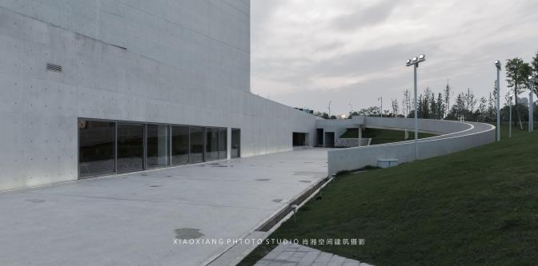
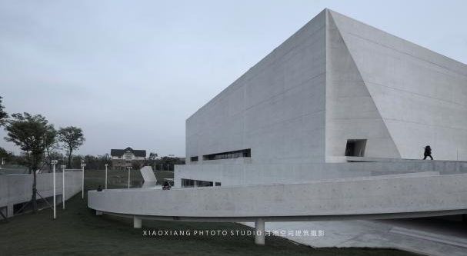
活动场地介绍：谢子龙影像艺术馆
独特位置
区位优势：
内容优势：
位于长沙市洋湖湿地公园，全馆建筑面积10600平方米，且位于长株潭附近，日均人流量达 到5000
一面能够俯瞰湘江北去的美景，一面享受着800亩 洋湖湿地公园提供的负氧离子，生态环境和交通都较为便捷。
邀请国内外高品质影 像艺术作品来馆展览，为公众接触优质摄 影艺 术提供窗口平台

Slide 14
活动整体规划
活动阶段
预热期(6月11日-18日）
筹备期
6月18日-19日
上市期
（6月20日）
延续期
（6月20-26日）
事业部&
广代商行动
媒体邀约：邀请湖北省汽车主流媒体，确认媒体时间及发稿要求，保证活动当天的现场参与及后续发稿传播
场地搭建：活动前1-2天完成现场布置与搭建，调试并确认相关设备正常运行
活动执行：活动当天执行，保证活动的流畅
后续传播跟进：
跟进邀约媒体活动新闻报道；
整理现场活动素材
人员培训：选择活动当天的外协人员（主持人、礼仪、演艺等），并提前沟通活动内容，并进行提前培训
互动话题：#“湘”山如此多娇#我的长沙记忆【人、车、景】
活动彩排：外协人员参与现场彩排，并强调活动注意事项
云相册传播+精修水印添加
传播素材制作：倒计时海报、招募海报等
5位百万粉丝级KOL现场直播
活动总结：进行活动总结
经销店
配合
客户邀约：邀请及招募活动参与客户，同时确认到场客户名单
车辆进场及沟通：活动前1-2天将内场展车进车沟通，并沟通活动当天车阵的车辆相关事宜
活动执行：
引领客户品鉴新车
与客户谈单，促进客户购车
朋友圈配合传播
朋友圈配合区域进行相关素材的传播
客户论坛发帖
合作媒体传播
车辆准备：活动前准备好活动要求车辆，并做好维护工作，保证活动顺利进行
自行制作抖音
创意视频传播

Slide 15
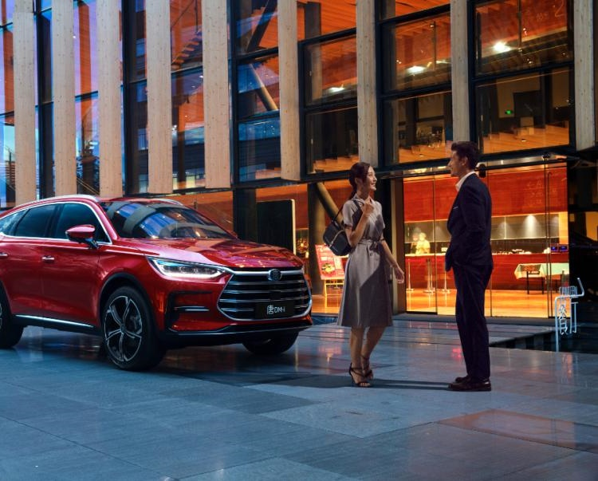
02
传播规划
整体传播规划/前期传播/现场传播/后期传播

Slide 16
整体传播规划
传播阶段
前期传播
现场传播
后续传播
区域动作
活动3天倒计时
云相册传播+精修水印添加
新闻通稿
招募海报/邀约H5
3位百万粉丝级KOL现场直播
微信总结长图
谢子龙影像艺术馆微信/微博/抖音
预热+总结小视频传播
回顾小视频
互动话题：#“湘”山如此多娇#我的长沙记忆【人、车、景】
媒体传播
朋友圈配合传播
媒体发稿
朋友圈配合传播
朋友圈配合传播
经销商配合
合作媒体传播
邀请客户配合朋友圈传播
客户论坛发帖
自行制作抖音创意视频传播
合作媒体传播

Slide 17

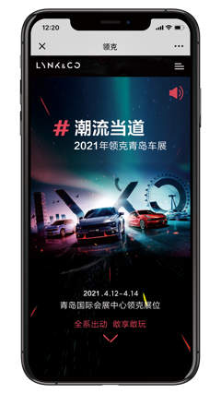



前期传播
活动前期利用海报、H5、朋友圈等传播方式集客蓄势，扩大传播度。
唐DM-i
倒计时：3天，结合车展活动信息话题进行倒计时宣传。
H5：主要为活动宣传及留资集客
朋友圈九宫格：活动当天优惠政策、奖品礼品宣传。
倒计时海报
邀请函H5
朋友圈九宫格

Slide 18


前期传播：线上互动
引关注 · 互动话题
广传播 · 集赞得礼
提口碑 · 礼品发放
在唐DM-i社交媒体上发布话题互动，#“湘”山如此多娇#
上传你到访过的长沙美景；
客户参与话题互动，筛选出留言点赞数前五位的客户，得到精美礼品；
为最高点赞的客户发放本次活动专属定制礼品，提升客户好感；
PART ONE
PART TWO
利用互动话题， 吸引客户关注，引发共鸣，扩大活动曝光

Slide 19
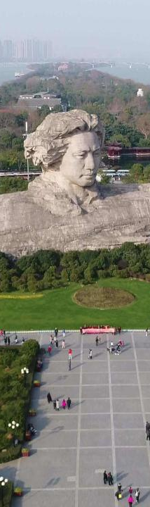





橘子洲公园
湖南大学
爱晚亭
橘子洲，位于长沙的湘江江心中
火宫殿
岳麓书院
湖南省博物馆
湖南大学，坐落于长沙河西岳麓山脚下
爱晚亭，位于长沙岳麓山下清风峡中
始建于1577年，扩建修复于2002年
中国历史上赫赫闻名的四大书院之一
湖南省最大的历史艺术博物馆

Slide 20
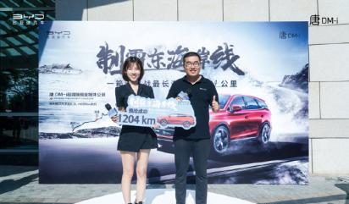
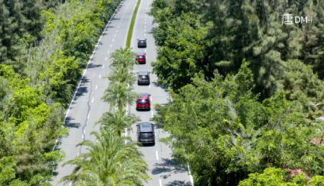
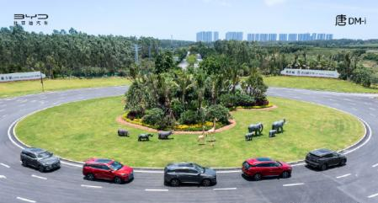
前期传播：巡游视频
活动前1天受邀媒体利用自有资源，曝光试驾活动发布信息，呈现内容车型亮点、活动信息等内容
邀请三组KOL专业车评人驾驶全新唐DM-i进行长沙城市巡游
视频主题：超级混动技术，续航直接拉满
纵使旅途漫漫，也不会迷失方向 ​​​​

Slide 21
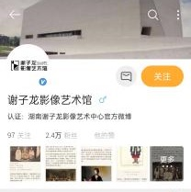
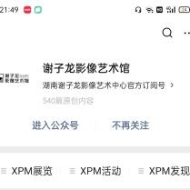
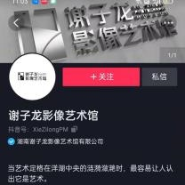
前期传播：充分利用“谢子龙影像艺术馆”线上各个传播资源
官方微博
官方微信公众号
官方抖音号
在官微上发布文章及长图，扩大曝光，吸引参与
设置粉丝抽奖，留言点赞前三名，可获得品牌福利一份，现场领取
在公众号上发布招募软文及海报，吸引参与
设置品牌福利，转发文章至朋友圈集赞10个，可获得礼品一份，现场领取
在抖音上发布活动预热小视频，吸引关注
在直播中，与粉丝进行互动，赠送品牌礼物，并邀约客户参与

Slide 22
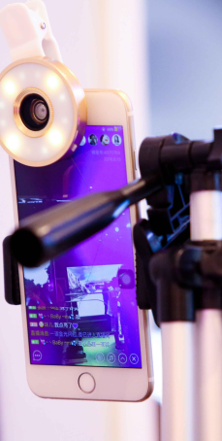
现场传播
抖音红人现场直播
矩阵式传播，以网红引爆“网红”话题
唐DM-i
百万级网红KOL现场直播，借助抖音等流量高地，覆盖唐DM-i目标群体
1
现场直播
邀约5位KOL（包括时尚、健身、旅行等类别），现场全程直播，与粉丝分享参与感受，记录活动当天的亮点与爆点
2
现场互动
人气主播与参与活动的客户进行采访互动，并且共同体验现场的科技感VR互动，现场COS等等
3
在线发礼
随机给在线观看直播的观众，送上由唐D-mi提供的线上云互动专属定制礼物，提升观众的好感度

Slide 23


九宫格传播
传播平台：经销商双微
传播时间：发布会当天
须在人气旺的时段拍摄
双微转发内容须统一
照片统一加盖本次活动水印
（站点名称，按需调整）
空景图
空景图
礼仪/模特
接待图
演艺图
互动区
流程图
客户
看车图
客户
洽谈图

Slide 24



长图传播
现场活动图片拍摄及时修图选图，活动期间制作长图发予经销商分享，扩大活动传播力度。

Slide 25
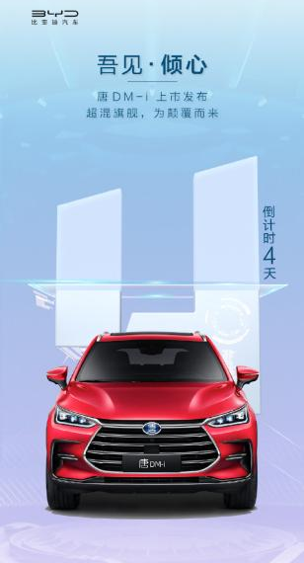
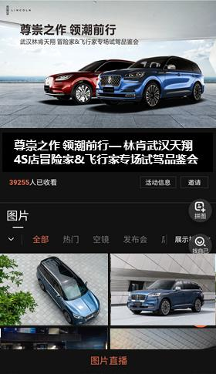
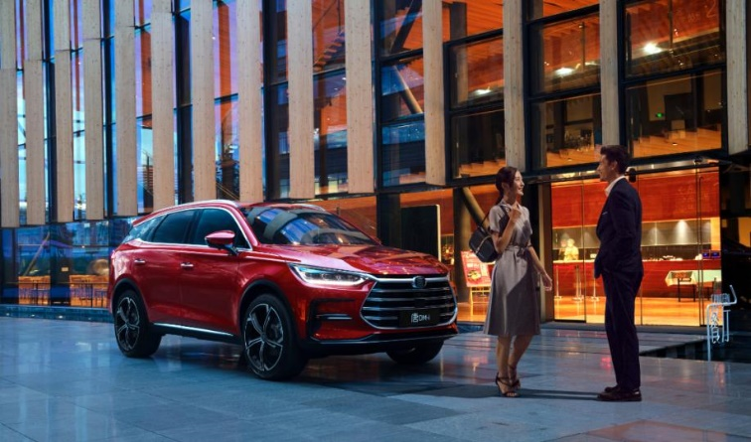
现场传播
活动现场精彩瞬间，后台修片，极速同传，呈现极致之美 ！
旗舰国货 为颠覆而来
全新唐DM-i上市发布会 长沙站
云相册（精修图片+照片水印）
现场设置云相册照片直播
同时安排专业修图设计师，针对云相册上传的素材
进行精修，井添加活动专属水印传播
无人机航拍
现场安排无人机航拍，拍摄活动盛况画面
进入图片直播

Slide 26

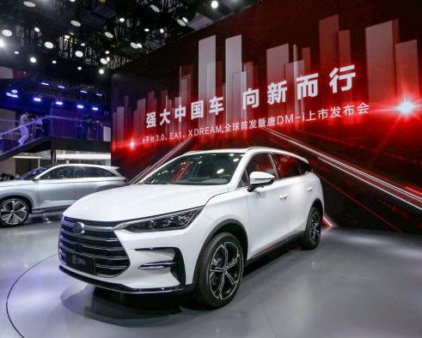
活动现场传播
视频传播
传播平台：抖音
传播内容：镜头随着全新唐DM-i车型围绕360度，期间车型变幻从01、02、03、05、06，镜头最终变换到航拍全景。
脚本
1-4秒 本次发布会现场布置氛围视频剪辑
5-8秒 发布会流程、演艺、新车亮相
9-10秒 文字“2021全新唐DM-i上市发布会”“时间xx”“”地点xx

Slide 27
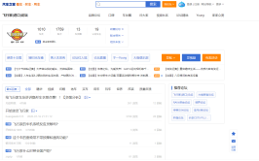
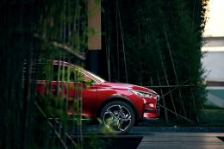
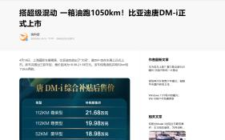
论坛发稿
短视频精剪
媒体发稿
软文宣传：
活动结束一周内，通过活动软文再次进行宣传。
软文内容：
1、活动回顾及总结
2、 唐DM-i汽车品鉴卖点
3、唐DM-i汽车定位性能以及价格
传播渠道：
汽车垂直网站、区域媒体等渠道进行矩阵
传播，延续产品热度。
后期传播

Slide 28
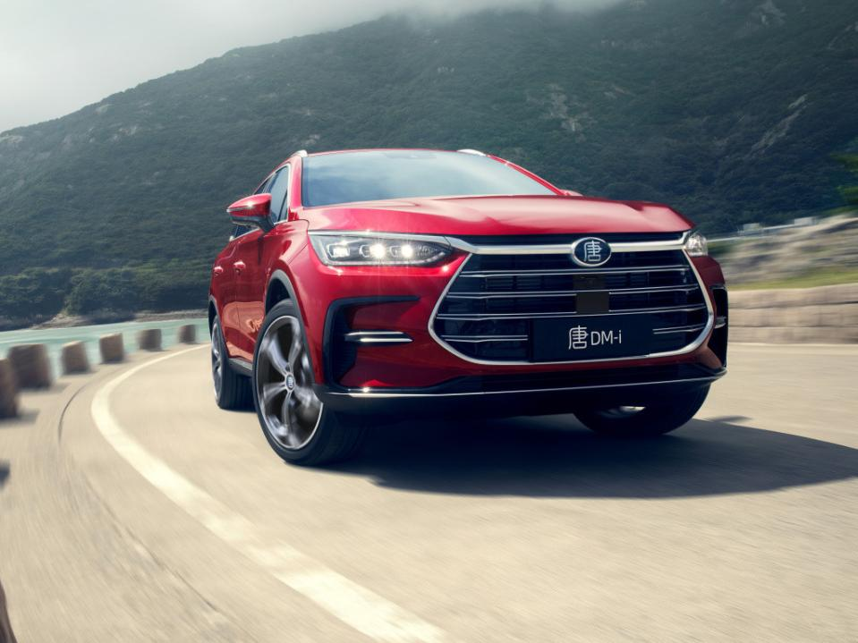
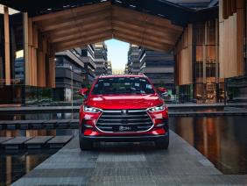
活动后期传播
中部战区传播
媒体传播
经销商传播
朋友圈传播：区域全员在朋友圈进行相应活动素材传播；
新闻通稿撰写：制作媒体新闻通稿，供媒体发稿；
微信总结长图：制作活动结束微信总结长图；
回顾小视频：剪辑活动盛况小视频（含航拍）
朋友圈传播：媒体老师在朋友圈进行相应的活动素材传播；
媒体发稿：媒体在各自网站/自媒体等平台进行公关稿件的发布。新闻发稿在1-2天上刊，视频、电视台报道需要5天内上刊；
朋友圈传播：经销商全体工作人员在朋友圈进行活动素材传播；
自有渠道传播：同时在各经销商的自媒体平台、以及合作媒体进行总结文章的发布，强化传播效果；
客户发帖：邀请客户在主流论坛发帖，给予加精客户额外奖励；

Slide 29
03
活动执行
场地布置/氛围调性/互动亮点/试驾发布流程

Slide 30
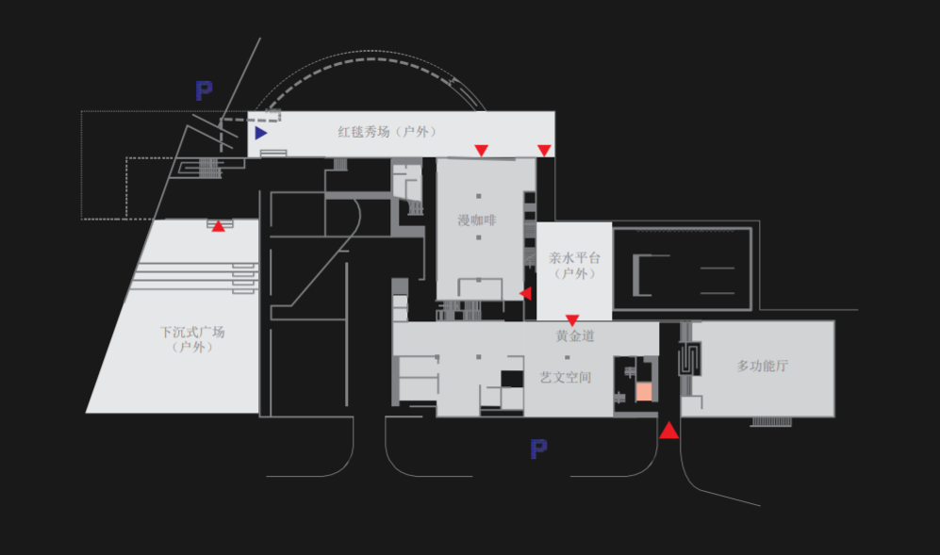
场地平面图
活动场地

Slide 31



场地规划
LED屏
洽谈区
茶歇区
主舞台
木艺工坊
新车品鉴
入口处
接待处
注：具体布置根据实际情况自行确定。

Slide 32
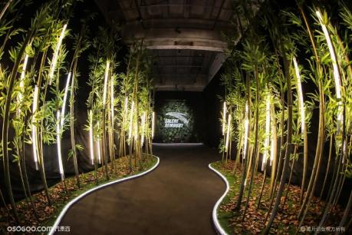
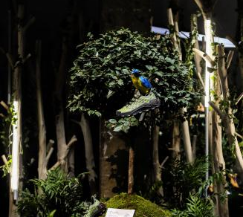
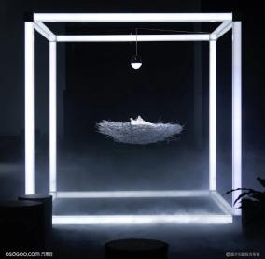
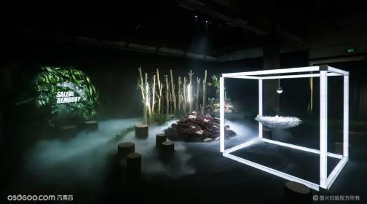
外场布置
在本次发布会场外设置各种森系主题装饰，营造本次发布会环保森呼吸的主题氛围。

Slide 33
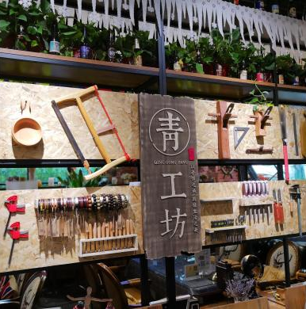
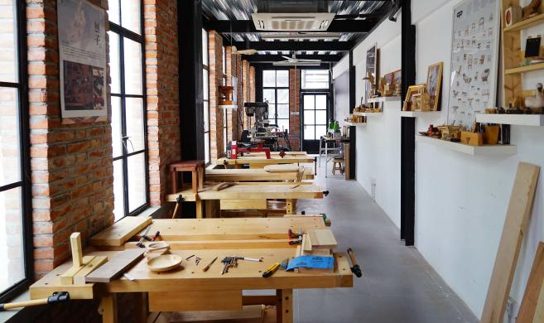
互动区布置
将互动-木工DIY区域用绿植布置，让现场来宾沉浸式的参与本次互动，
注：可邀请木工工坊进行异业合作

Slide 34
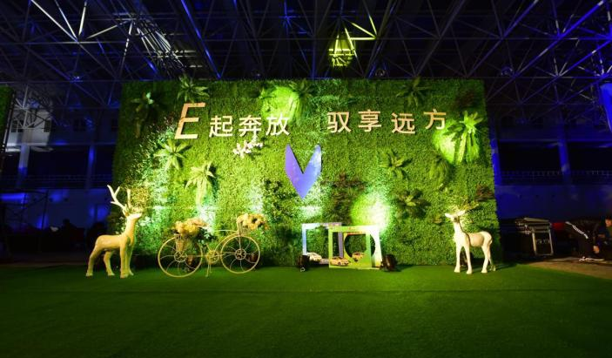
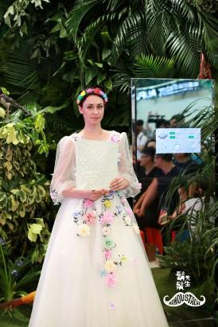
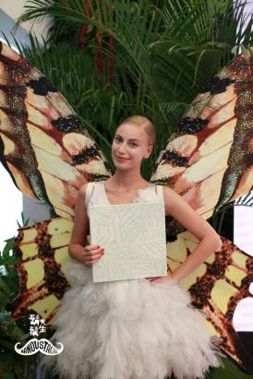
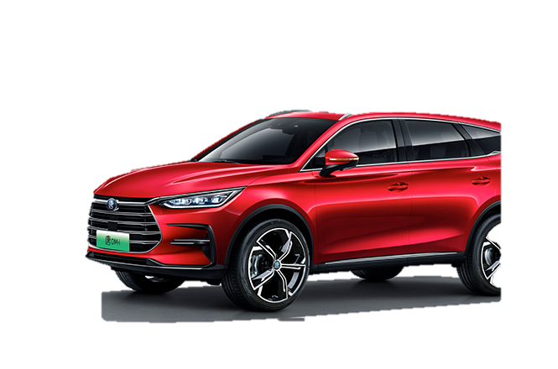
展车区布置
在展车区放置活动主题背景板，邀请外籍车模身着森系自然服装为本次发布会站台

Slide 35
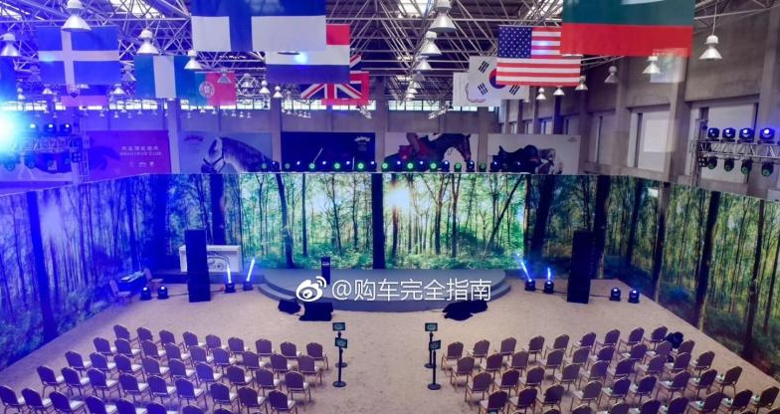
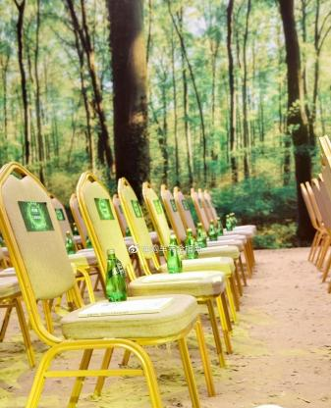
内场布置
将活动现场布置为绿色围挡围绕四周，为现场来宾营造出深处森林，自由森呼吸的活动氛围

Slide 36
活动流程
阶段 | 时间 | 时长 | 项目 | 内容
静态品鉴 | 14:00-15:00 | 60’ | 活动签到 | 客户进行签到，领取伴手礼，品尝茶歇冷餐
 |  |  | 车型品鉴 | 展示区客户可自由品鉴全新唐DM-i
 |  |  | 木工DIY | 嘉宾在互动区域进行木工工坊DIY
上市发布 | 15:00-15:05 | 5′ | 开场舞 | 唯美森系舞蹈拉开全场
 | 15:05-15:08 | 3′ | 开场视频 | 播放唐DM-i设计理念相关视频
 | 15:08-15:10 | 2′ | 主持人开场 | 主持人上台开场，欢迎来宾
 | 15:10-15:18 | 8′ | 领导致辞 | 领导为现场来宾致辞
 | 15:18-15:23 | 5′ | 产品讲解 | 种子讲师对产品进行讲解
 | 15:23-15:28 | 5′ | 政策公布 | 主持人公布购车优惠政策
 | 15:28-15:33 | 5′ | 互动问答 | 知识现场互动问答，其中猜中唐DM-i上市价格者将获得神秘大礼（经销商提供）
 | 15:33-15:38 | 5′ | 新车亮相 | 全新唐DM-i惊喜亮相
 | 15:38-15:46 | 8′ | 新车主交车/故事分享 | 邀请唐DM-i湖南省首位车主上台交车及分享感想
 | 15:46-15:51 | 5′ | 媒体KOL证言 | 媒体大V上台发表证言讲话
 | 15:51-15:53 | 2′ | 领导嘉宾合影 | 领导和嘉宾上台与唐DM-i进行合影留念

Slide 37
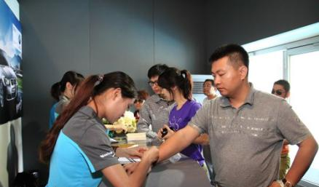
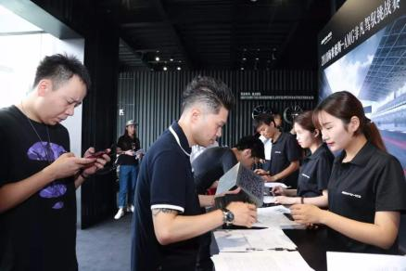
嘉宾签到
◼ 执行流程
人脸识别签到：嘉宾到达现场，在签到屏前自动完成签到，并语音播报嘉宾 姓名，同时右侧显示嘉宾上传的个人信息和座位信息；
领取签到礼、活动流程表；
签署试驾协议，机器人欢迎嘉宾入场。
◼ 准备工作
现场物料：人脸识别签到设备、签到礼、活动流程表、试驾协议书；
人员设置：礼仪人员3人；
礼仪要求：建议外籍礼仪，行为举止优雅，妆面清新不浓妆，禁止佩戴任何 首饰，喷统一清淡香水，年纪在25岁左右，充满亲和力，身高 166cm-170cm之间；

Slide 38
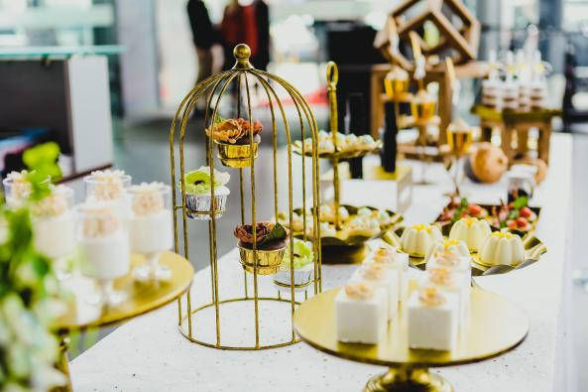
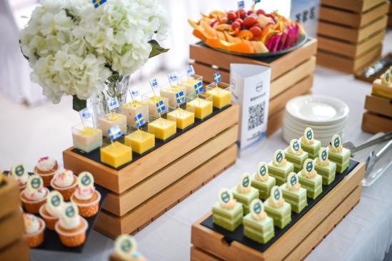
享用茶歇
◼ 提供精美餐饮（无酒精饮品）、小点及Pass Around（托盘式服务）；
◼ 准备带有唐DM-i模型或LOGO字样的糕点；
◼ 餐具、杯具等茶歇用具，选择精良做工的陶瓷、玻璃器皿，建议白色、透明色；
◼ 服务人员穿着统一，黑色燕尾服为佳，现场服务需体现米其林餐厅级别的服务理念。

Slide 39


木工工坊DIY
现场安排老师指导，到场客户可亲自参与制作一个木质器具，例如“勺子”、“戒指”、“筷子”等，作品可带走

Slide 40

Action 1 静态品鉴

Slide 41




Dragon Face家族式设计
唐 DM-i传承了Dragon Face家族式设计语言，让用户目之所达，手之所触，耳之所闻，皆显豪华，塑造出了新中式豪华美学新高度。

Slide 42


智能音乐座舱
智能音乐座舱
采用北欧Dirac殿堂级声学技术
配以DiLink系统的车载K歌功能，打造全方位智能音乐座舱
来宾可以在车辆静展的情况下体验音响效果，感受极致听觉带来比肩豪华品牌车型的品质体验。

Slide 43



人车交互展示
DiPilot智能辅助驾驶，轻松任我行
实现L2级智能辅助驾驶
让出行轻松又安全
DiLink 3.0智能网联，就听你的
智能语音实现多人互动，70+项语音控制
打造贴心的人机交互体验
手机NFC车钥匙
全场景，无网络无电皆可轻松开启车门
数字化便利触手可及

Slide 44


内饰展示
Ultrsueda ®超纤高档类麂皮面料
严选大面积麂皮，百万级豪车同款用材
触感柔软舒适，质感上乘
7座超大空间
4870mm超大车身，2820mm超长轴距，后排座椅可放倒
五座、七座随需切换，宽适驾乘空间，大有可为

Slide 45



汽车卖点展示
通过汽车卖点贴（哑巴话术图片）的形式展示全新唐 DM-i的产品卖点，让品鉴的客户能够一眼就能看到该款车型的各项独特之处，并留下印象。
产品卖点列举（部分）：
前脸采用六边形大嘴式进气格栅、溜背造型搭配五幅锻造铝合金轮毂、搭载了DM-i超级混动系统、引以为傲的刀片电池，、15.6英寸全液晶仪表盘

Slide 46

Action 2 上市发布

Slide 47


活动开场
唯美治愈系现代舞 拉开整场发布会 的序幕

Slide 48

产品讲解
讲解开场：一段产品VCR播放，引入对唐DM-i产品的探秘之旅；
讲解人员：经销商金牌产品讲师；
讲解时长：建议控制在15分钟；
讲解形式：播放讲解PPT，讲师现场讲解产品点；
讲解内容：从外观、内饰、智能科技、动力总成等方面行详细讲解；
讲解准备：产品讲解PPT。

Slide 49

政策公布
主持人宣布，礼仪引导经销商销售总监公布购车礼遇，建议包装价 值3000元的购车礼包。
备注：礼仪人员引导准备，销售政策PPT资料准备

Slide 50

互动问答
主持人针对产品讲解内容进行产品知识现场提问，现场嘉宾举手示意 回答互动问题，现场给予答正确者小礼品奖励，增添现 场气氛，提高嘉宾的兴趣。
价格竞猜：嘉宾现场竞猜唐DM-i上市售价，猜中者获得森系大礼
人员安排：主持1名，工作人员1名；

Slide 51




新车亮相
步骤一：大屏幕上播放唐DM-i宣传视频
步骤二：在主持人介绍车型时，与此同时，大屏缓缓移动到左侧，舞台中央开启一扇门；配合烟机，喷出白色雾气，营造出神秘氛围
步骤三：唐DM-i缓缓驶入到舞台上停定。
步骤四：唐DM-i在舞台上停定后，大屏还原。

Slide 52

交车仪式
由MC邀请总经理和客户上台，由总经理为数位在唐DM-i车主送出钥匙。
紧接着，引出售后服务的感人故事，车主代表讲述自己与唐DM-i汽车的故事。

Slide 53


媒体证言
媒体大V上台发表证言讲话，为唐DM-i站台

Slide 54
THANKS
武汉四维文化传播有限公司项目组出品

